Slide 1

UNIDADE ARAPONGAS
Algorítmos e Programação Estruturada
Prof. Everson Gomes Nishimura

Slide 2
Algoritmos e Programação Estruturada
Professor: Everson G. Nishimura
Grad. Tecnol. Proc. De Dados – UNICAMP
Pós Grad: Engenharia em Telecomunicações
UNOPAR
Pós Grad: Informática Aplicada na Educação
UEL

Slide 3
Algoritmos e Programação Estruturada
Professor: Everson G. Nishimura
Grad. Tecnol. Proc. De Dados – UNICAMP
Pós Grad: Engenharia em Telecomunicações
UNOPAR
Pós Grad: Informática Aplicada na Educação
UEL

Slide 4
Algoritmos e Programação Estruturada
Professor: Everson G. Nishimura
Professor nos cursos de ADS, Engenharia Civil e Adm
2014/19 e 2022 até hoje
Coordenador Curso ADS entre 2017 e 2019
Tutor de Sala ensino a distancia, curso de ADS, entre 2010/14

Slide 5
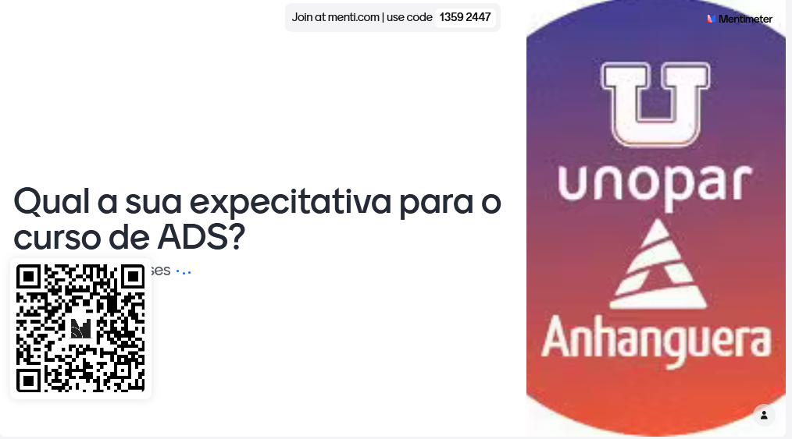

Slide 6
Algoritmos e Programação Estruturada
O Curso
Analista de Sistemas Desenvolvedor Redes Segurança da informação
Gestão de Projetos
Administrativo

Slide 7
Algoritmos e Programação Estruturada
As aulas
Semestres iniciais – 1º ano
Demais Semestres – critério de avaliação
Horário de aulas: 19:00 às 22:00
Local de aulas – Laboratório de informática
Métodos Avaliativos
Quadro de Horários
Portal do Aluno
Ambiente Virtual de Aprendizagem
Manual do Aluno Plano de ensino de disciplinas

Slide 8
Lógica
O que é lógica?
É a arte de pensar corretamente.
A lógica trata da correção do pensamento, visto que a forma mais complexa do pensamento é o raciocínio, a lógica ensina a colocar ORDEM NO PENSAMENTO.
É a ciência que estuda as leis e critérios de validade que regem o pensamento, ou seja, a ciência dos princípios formais de raciocínio.

Slide 9
Lógica no Dia a Dia
Quando queremos falar ou escrever corretamente, precisamos colocar ORDEM NO PENSAMENTO.
Precisamos encontrar soluções para problemas e atingir os objetivos apresentados por seus usuários com eficiência e eficácia.
Ninguém ensina alguém a pensar, pois todas as pessoas possuem este “Dom”, somente se pode mostrar como desenvolver e aperfeiçoar melhor esta técnica, para isto é necessário ser PERSISTENTE e PRATICÁ-LA constantemente.

Slide 10
Pratique Lógica
Em um dia de trabalho no escritório, em relação aos funcionários Ana, Cláudia, Luis, Paula e João, sabe-se que: - Ana chegou antes de Paula e Luís. - Paula chegou antes de João. - Cláudia chegou antes de Ana. - João não foi o último a chegar. Nesse dia, o terceiro a chegar no escritório para o trabalho foi:
Ana
Cláudia
João
Luís
Paula

Slide 11
Pratique Lógica
Esta sequencia de palavras segue uma lógica: - Pá - Xale - Japeri.
Uma quarta palavra que daria continuidade lógica à sequencia poderia ser:
a) Casa. b) Anseio. c) Urubu. d) Café. e) Sua

Slide 12
Pratique Lógica
É uma charada possível. Estou no Brasil. Tenho 30 centavos, ou seja, R$0,30, e esta soma é obtida com apenas duas moedas nacionais, sendo que uma delas não é de 5 centavos. Quais são as duas moedas que tenho?

Slide 13

Pratique Lógica
A tabela indica os plantões de funcionários de uma repartição pública em três sábados consecutivos:
Dos seis funcionários indicados na tabela, 2 são da área administrativa e 4 da área de informática. Sabe-se que para cada plantão de sábado são convocados 2 funcionários da área de informática, 1 da área administrativa, e que Fernanda é da área de informática. Um funcionário que necessariamente é da área de informática é:
a) Beatriz. b) Cristina. c) Julia. d) Ricardo. e) Silvia.

Slide 14
Algoritmo
Definição: Conjunto de regras e operações bem definidas e ordenadas, destinadas à solução de um problema, ou de uma classe de problemas, em um número finito de passos.

Slide 15
Lógica de Programação
Para iniciarmos o desenvolvimento de um sistema, necessitamos ordenar os passos para se alcançar um objetivo.
Definir o escopo do projeto, definir o problema e as estratégias para solução.
Portanto, devemos escrever um algoritmo que siga uma sequencia lógica para se alcançar o objetivo

Slide 16
Ferramentas
Normalmente o projeto lógico de um programa ou conjunto de programas é idealizado utilizando ferramentas gráficas e textuais:
Gráficas: pode-se utilizar o diagrama de blocos ou diagrama de quadros.
Textuais: Pseudocódigo ou Metalinguagens –permite descrever de forma simples e sem rigor técnico da linguagem de programação formal as etapas que o programa de computador deverá executar.

Slide 17
Objetivos
Agilizar a codificação da escrita da programação
Facilitar a depuração da leitura
Permitir a verificação de possíveis falhas
Permitir a reutilização do código
Facilitar as alterações e atualizações
Escrever funções ligadas entre si apenas por estruturas sequenciais

Slide 18
Exemplo Algoritmo
pegue uma escada;
posicione-a embaixo da lâmpada;
busque uma lâmpada nova;
suba na escada;
retire a lâmpada velha;
coloque a lâmpada nova

Slide 19
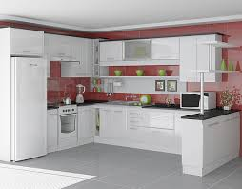
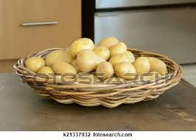
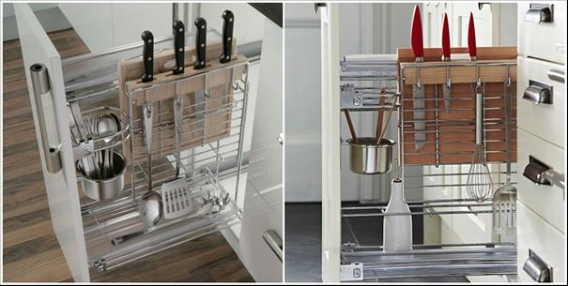
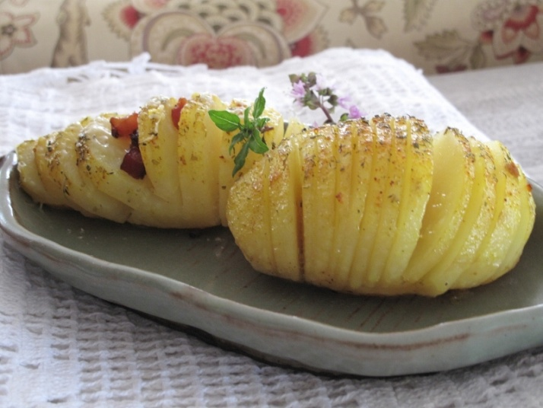
Desenvolva um algoritmo para cozinhar batatas:

Slide 20
Melhorando o algoritmo
E se a lâmpada não estiver queimada. Para solucionar esse problema, podemos efetuar um teste, verificando se a lâmpada está ou não queimada:
pegue uma escada;
posicione-a embaixo da lâmpada;
busque uma lâmpada nova;
ligue o interruptor;
se a lâmpada não acender, então;
suba na escada;
retire a lâmpada velha;
coloque a lâmpada nova.
Condição, se for verdadeira a lâmpada será trocada,
se for falsa a lâmpada não será trocada.

Slide 21
Estrutura de Repetição
ligue o interruptor;
se a lâmpada não acender, então;
pegue uma escada;
posicione-a embaixo da lâmpada;
busque uma caixa de lâmpadas novas;
suba na escada;
retire a lâmpada velha;
coloque a lâmpada nova.
se a lâmpada não acender, então;
retire a lâmpada;
coloque outra lâmpada;
se a lâmpada não acender, então;
retire a lâmpada;
coloque outra lâmpada;
se a lâmpada não acender, então;
retire a lâmpada.......................

Slide 22
Estrutura de Repetição
Observemos que o teste da lâmpada nova é efetuado por um mesmo
conjunto de ações:
se a lâmpada não acender, então;
retire a lâmpada;
coloque outra lâmpada;
Precisamos, então, determinar um limite para tal repetição, com o objetivo
de garantir que ele cesse quando a lâmpada acender:
enquanto a lâmpada não acender, faça;
retire a lâmpada;
Coloque outra lâmpada.

Slide 23
Fluxogramas
O algoritmo é escrito de forma gráfica
Utiliza-se figuras para representar as ações a serem executadas, em ordem relacional para se alcançar o objetivo.
Principais
Início e fim:
Atribuição de valores:
Controles de fluxo:

Slide 24
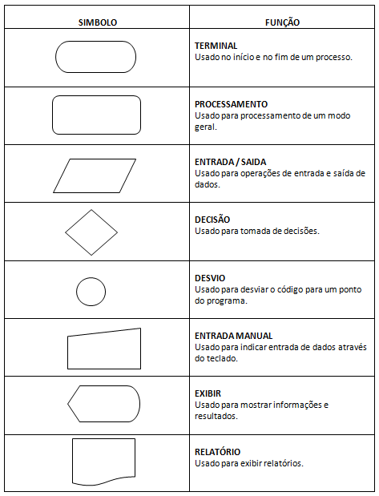
Fluxograma
Simbologia

Slide 25
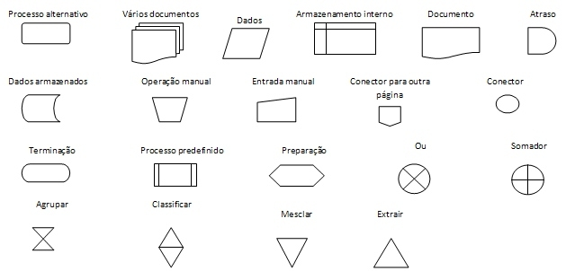
Fluxograma
Simbologia

Slide 26
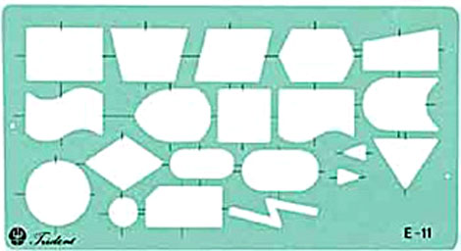
Régua de Gabaritos

Slide 27
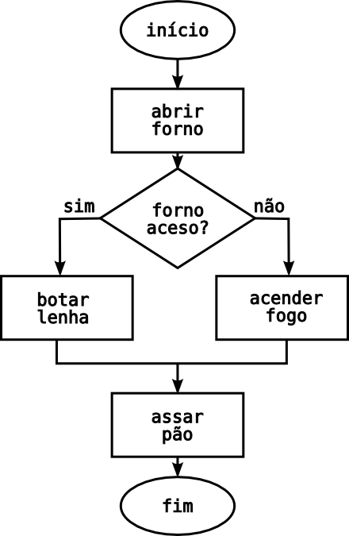
Fluxograma

Slide 28
Exercício
Escreva um algoritmo e faça um fluxograma para calcular e mostrar o perímetro de um quadrado
Escreva um algoritmo e faça um fluxograma para calcular e mostrar o perímetro de um retângulo

Slide 29
Exercício
Com o algoritmo feito na aula passada, para cozinhar batatas. Elabore um fluxograma seguindo os mesmos passos, ou melhorando o resultado com controle de fluxo de repetição e decisão.

Slide 30
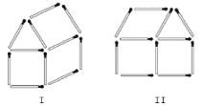
Pratique Lógica
Movendo alguns palitos de fósforo da figura I, é possível transformá-la na figura II:
O menor número de palitos de fósforo que deve ser movido para fazer tal transformação é
3
4
5
6
7

Slide 31

Pratique Lógica
Movendo alguns palitos você transforma a equação verdadeira. Qual o mínimo de palitos de fósforos a serem movidos para que tenhamos o resultado verdadeiro?

Slide 32
Início
Atribuição de valor
Imprimir valor
Fim

Slide 33
Calculo perímetro do quadrado
inicio
Pergunte a medida do lado do quadrado
Perimetro = lado *4
Imprima valor perimetro
Fim

Slide 34
Calculo perímetro do quadrado
inicio
Pergunte a medida do lado do quadrado
Repita 4 x
Perimetro = perimetro + lado
Imprima valor perimetro
Fim

